Slide 1

贝叶斯超参数调优介绍
中诚信征信有限公司
2018年1月
Notes:
是介绍分享，也是交流讨论；疑问：资产信用评估模型，京东ABS项目相关的，是什么。

Slide 2

目录
情景模拟
算法原理
计算步骤
效果对比
参数调优
参考文献
后序
Notes:
内容；

Slide 3
情景模拟
为了能更好的了解什么事贝叶斯参数调优，我们先来看一个简单的例子。
假设一个高中班级有无数个人，目的是找出这个班级中身高最高能达到多少米。
已知信息有性别、年龄、平均睡眠时长、是否打篮球。
请问怎么找呢？
问题分析
先验信息
已知变量 | 先验信息
性别 | 男性身高可能更高
年龄 | 年龄越大身高可能更高
平均睡眠时长 | 平均睡眠时长越长身高可能越高
是否打篮球 | 打篮球可能身高越高

Slide 4


情景模拟
之后就可以从班级中先挑选出部分学生来判断我们的先验信息是否准确。
假设以上10人为我们选出用来测量身高的同学。
结果如下：
通过测量得到男生平均身高高于女生。
其中2男2女打篮球，这四人与同性别其他人相比身高较高。
按照年龄排序年龄较大的人身高较高。
平均睡眠时间较长的人身高较高。

Slide 5
情景模拟
预先设定循环次数。循环终止后找出所寻找的人中最高的身高最为结果输出
通过以上分析，得到以下结论：
平均睡眠时间较长
打篮球
得到最可能出现最高身高人的属性，并通过这组属性继续寻找目标人员
目标人员
综合判断
男生
相对年长

Slide 6
算法原理
贝叶斯优化含义：
贝叶斯优化其实就是在函数方程不知的情况下根据已有的采样点预估函数最大值的一个算法
核心点：
1、假设目标函数服从高斯过程
2、寻找合适的提取函数
高斯过程：
高斯过程指的是一组随机变量的集合，这个集合里面的任意有限个随机变量都服从联合高斯分布
通俗的说，任何时候观察随机过程，若其随机变量的概率分布服从高斯分布，则这个过程就称为高斯过程。
提取函数：
用于寻找下一个随机变量的函数

Slide 7
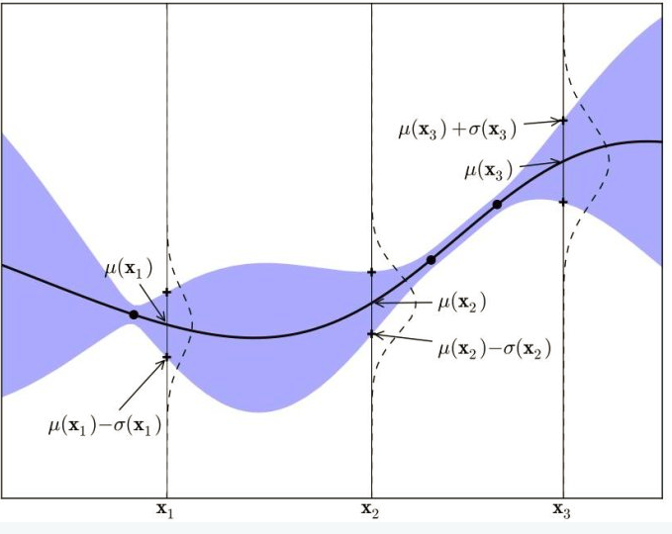
算法步骤 —— 高斯过程
下面就结合贝叶斯优化的具体过程来了解贝叶斯优化
首先，为了计算目标变量(分布未知)的具体样子我们需要先建立随机种子点。这个随机种子就是在计算身高当中先找到的那10个人。
通过这些初始随机种子我们才能对目标函数有一个初步的认识。
这里假设高斯过程均值为0。主要需要求出协方差矩阵来确定有已知随机种子所确定的联合正态分布。

Slide 8
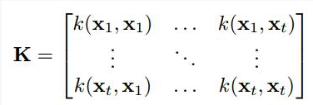
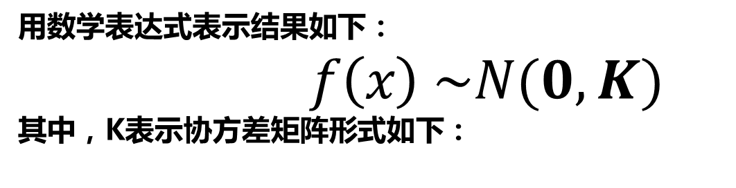
算法步骤 —— 高斯过程
用数学表达式表示结果如下：
$f\left(x\right) \sim N(0,K)$
其中，K表示协方差矩阵形式如下：
下面就要进入理论部分了，需要快速上手应用的朋友可以跳过这段。
如果没有具体计算方面的需求则对于贝叶斯优化有以下认知就足够了。
1、先确定随机种子数 a ,和寻找点个数 b 。
2、通过a个初始点确定一个高斯分布，通过提取函数求出下一个寻找点位置。
3、反复步骤2直到找了 b 个点为止。
4、将最终a+b个点中最好的那组随机变量作为参数结果输出。

Slide 9

算法步骤 —— 高斯过程
对于协方差矩阵
因为协方差矩阵半正定，可以假设K为核函数。这里由于python代码中对于协方差矩阵的假设为 Matern核 。这里就简单介绍下Matern核的样子。
其中， Γ(·) 和H(·)是Gamma函数和Bessel函数。如果平滑系数趋于无穷大时，退化成高斯核，平滑系数为0.5时，则为指数核。那个 ς 就是平滑系数。

Slide 10

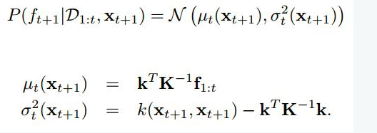
算法步骤 —— 高斯过程
假设有一组已知的样本点，对于一个新样本x(t+1)，联合高斯分布为：
计算出后验概率为：

Slide 11
算法步骤 —— 提取函数
在获得了完整分布之后，如何通过这个分布找到下一个寻找点的位置呢？这时候我们就需要用到提取函数了。
首先，定义提取函数的目标是为了有目的的去选取采样点。显然，提取的时候有两个方向：
1. explore，尽可能的探索未知的空间，这样对f(x)的后验概率才会更接近f(x)
2. exploit，强化已有的结果，在现有最大值的附近进行探索，保证找到的f(x)会更大
explore
以获取到的提取函数的最大值作为下一个搜寻的点
提取函数
exploit

Slide 12
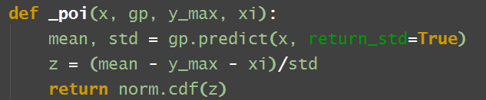
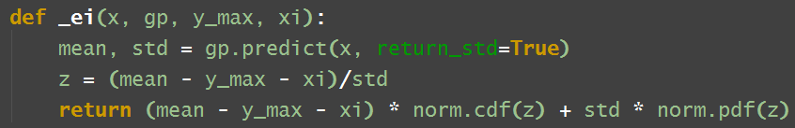

算法步骤 —— 提取函数
y_max是已有函数最大值
Xi是防止局部最优设置的系数Python里面默认是0
习惯使用的提取函数为以下几种：
POI
提取函数
EI
UCB
下面将对于这三种提取函数分别进行解读。

Slide 13
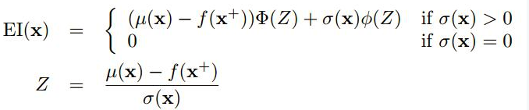
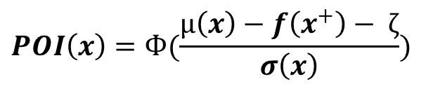
算法步骤 —— 提取函数
POI(probability of improvement)
$$POI\left(x\right)=Ф(\frac{μ\left(x\right)−f\left(x^{+}\right)− ζ}{σ\left(x\right)})$$
其中，Ф (·)代表正态累计分布函数，这个函数也叫做MPI或P算法。
这个提升函数可以通过更改 ζ 来决定偏向于explore还是exploit。
通常 ζ 会定义为0.01。实验证明动态的 ζ 并不能带来更好的效果，有时候可能效果会更差
EI(Expected improvement)
这两种方法在Python里面均有实现，但是没有实际使用。可以人工调节。
相对于POI来说，EI不仅考虑了要比当前最大值大的概率，还考虑了具体打多少

Slide 14

算法步骤 —— 提取函数
下面要介绍的提升函数是真正在Python中默认使用的提升函数。这种提升函数比前两种更简单直接，直接比较置信空间中的最大值
这种做法比较的是置信区间内的最大值，尽管看起来简单，但是实际效果却意外的好
这三种是一般常见的提升函数。当然，既然目标函数已经知道了，也可以使用梯度下降等办法。具体实现就因人而异了。

Slide 15
效果对比
 | 贝叶斯优化 | 网格搜索 | 随机搜索
资源消耗 | 少 | 大 | 大
效果稳定性 | 优 | 优 | 差
依赖人工程度 | 低 | 高 | 低
最终效果 | 优 | 一般 | 一般
人工调参个数 | 极少 | 很多 | 少

Slide 16
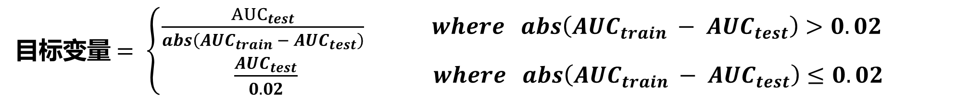
参数调优
在了解了贝叶斯优化是一个函数位置，寻找最优解的算法之后，我们如何在参数调优中使用贝叶斯优化呢？
这就需要我们确立目标变量并且构建出算法超参数和目标变量之间的关系。
简单来说，就是通过一组超参数跑出结果(这里用AUC代表)。我们的目标是希望能够获取到尽可能高的测试数据集 AUC 并保证 测试AUC 与 训练数据集AUC 之间差值不会过大。这样就构建出以下目标变量关系。
目标变量$= \left\{\begin{aligned}\frac{{AUC}_{test}}{abs\left(AUC_{train} − AUC_{test}\right)} where abs\left(AUC_{train} − AUC_{test}\right)>0.02 \\ \frac{AUC_{test}}{0.02} where abs\left(AUC_{train} − AUC_{test}\right)≤0.02\end{aligned}\right.$
这里确定的函数关系仅限于计算出来的AUC和目标变量之间。在超参数和AUC之间的函数关系我们并不清楚。

Slide 17
参考文献
参考文献：《A Tutorial on Bayesian Optimization of Expensive Cost Functions, with Application to Active User Modeling and Hierarchical Reinforcement Learning》
贝叶斯优化：http://blog.sina.com.cn/s/blog_76d02ce90102xqqs.html
高斯过程：http://www.360doc.com/content/17/0810/05/43535834_678049865.shtml

Slide 18
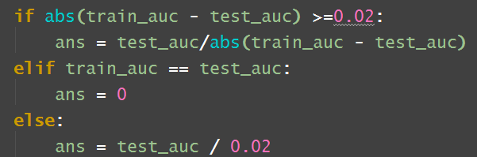
后序
好了，前面都是概念理论上的介绍，这里的后序主要从代码的角度来看贝叶斯优化的使用方式。
首先，先要定义目标变量最大值的求解方式。
例如：

Slide 19
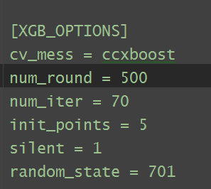
后序
其次需要定义初始点个数和搜寻点个数如下：
num_round为迭代次数
num_iter为搜寻点个数
init_points为初始点个数
Silent保证静默运行
Random_state为随机种子数，使程序可以复现

Slide 20
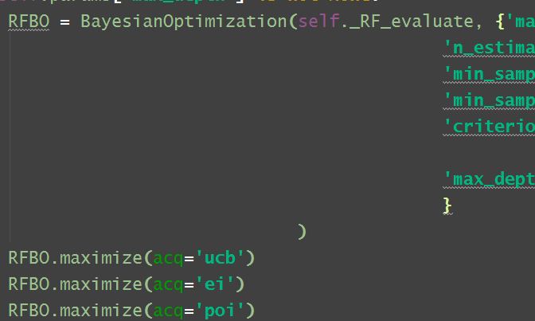
后序 —— 可调节的函数
这里高斯过程的核函数和提升函数都是可以调节的。提升函数调节位置如下
在初始化贝叶斯优化之后，对于maximize函数赋予不同的acq值来调节提升函数。

Slide 21
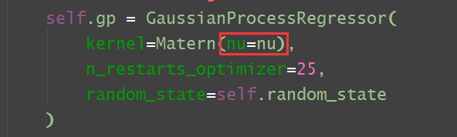
后序 —— 可调节的函数
核函数如果调节需要更改的位置较多，简单的调节，可以更改Matern核里面的平滑系数nu的大小。 PS：下面这个是我自己改的，网上的贝叶斯优化里面这里写死的是2.5，即2阶可微。
在初始化贝叶斯优化之后，对于maximize函数赋予不同的acq值来调节提升函数。

Slide 22
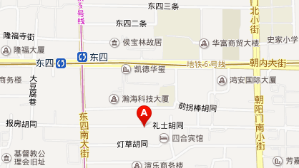
谢 谢！
地址: 北京市东城区礼士胡同54号院
电话: +86-10-6461-2828
传真: +86-10-6642-0570
邮箱: ccx@ccx.cn

